Slide 1



INNOAIR
SOFIA MUNICIPALITY
ПРОЕКТ INNOAIR
Гражданите - автори и посланици на иновациите
Семинар за трансфер на знания, 26 април 2023, София

Slide 2

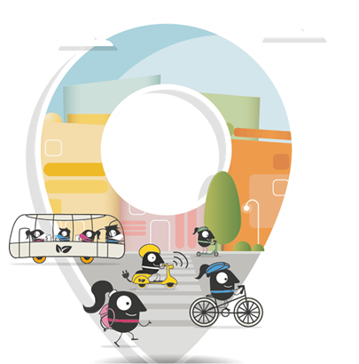
ЕВРОПЕЙСКА СЕДМИЦА НА МОБИЛНОСТТА
Европейската седмица на мобилността e ежегодна инициатива на Европейската комисия за устойчива градска мобилност.
Тя приканва европейските градове да посветят поне една седмица на устойчива мобилност. Кампанията започва на 16-и септември и завършва с Ден без автомобили на 22-ри септември.
През 2022г София се включи в инициативата за 16-та поредна година с богато разнообразие от дейности и осъществени постоянни мерки в града.

Slide 3

Дейности по време на ЕСМ 2022
Отворени врати за граждани в депата на „Столичен автотранспорт“ ЕАД, “Столичен Електротранспорт“ ЕАД и „Метрополитен“ ЕАД;
Информационен щанд на ЦГМ на Sofia Summer fest – нови превозни документи и тарифи, времеви билети;
Ретро трамвай до Sofia Summer fest;
Спортни дейности в SOFIA URBAN ZONE SPORTS 2022;
Електрически велосипеди под наем пред НИМ – вело-трасета в ПП Витоша;
Кампании в редица детски градини за пътна безопасност на децата.

Slide 4

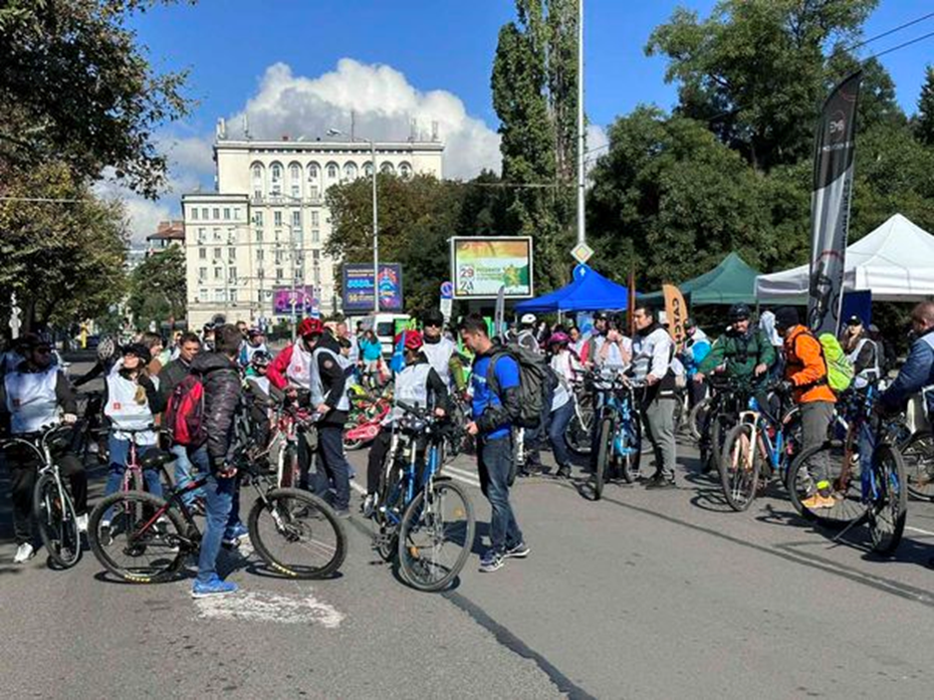
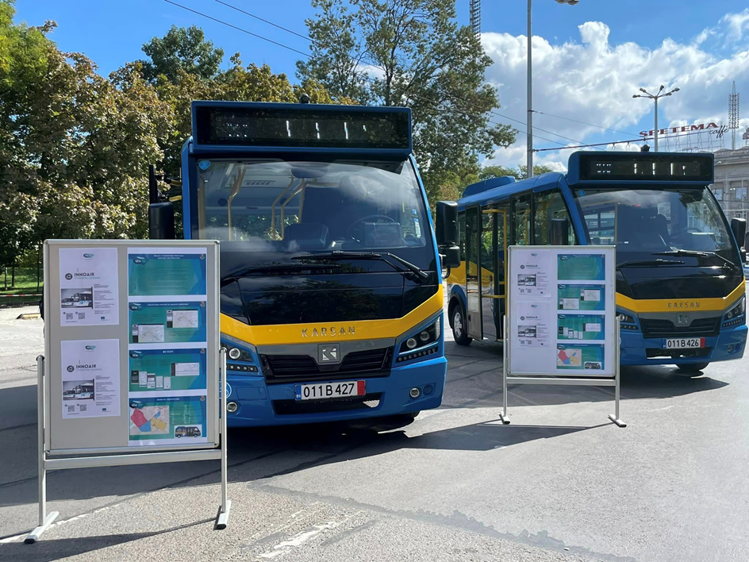
22 септември - Ден без автомобили
Затворен участък от центъра на града, информационни щандове на ЦГМ, е-скутери и велосипеди под наем; кампания за диабетици на Novo Nordisk;
Стартиране на камерите за броене на велосипедисти на бул. „Цар Борис III” и бул. „България“;
Велосипедно шествие „Happy Biking – healthy living” организирано съвместно с Посолството на Кралство Дания;
Представяне на иновациите по проект INNOAIR – демонстрация на електрическите минибусове за новата услуга „транспорт по заявка“; приложението BUSINN; „Зелени коридори“ – как да се прижвижваме в града с нулеви емисии, насърчаване използването на градски транспорт и екологичните алтернативи на личния автомобил;

Slide 5
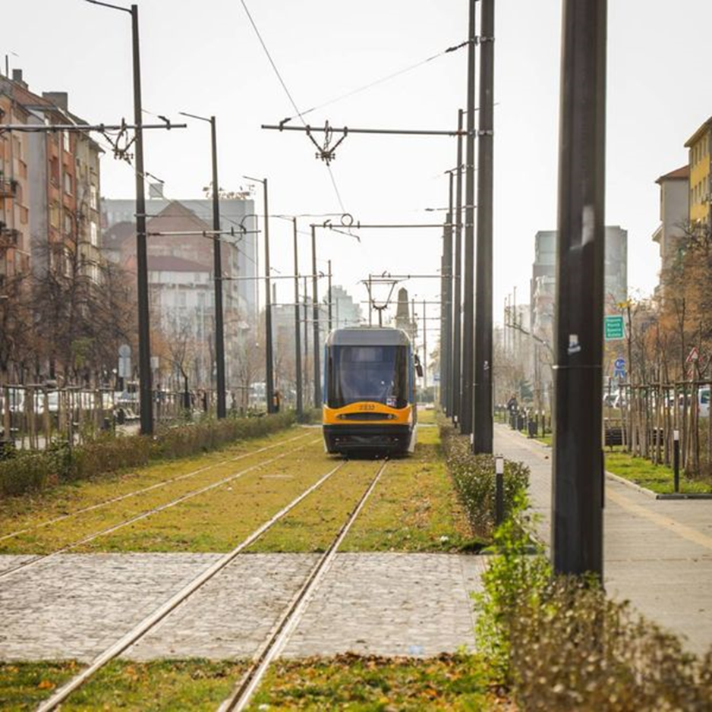

Постоянни мерки осъществени през 2022 г
Разширение на метрото – започна строителството на нови 3 км линия, която ще обслужи 90,000 жители на 4 източни квартала на града; резултат – намаляване на трафика и вредните емисии и подобряване качеството на въздуха;
Обновяване на превозните средства на градския транспорт – доставка на 30 електробуса Higer; 10 нови зарядни станции;
Обновяване на спирки на градския транспорт – 116 от общо 2 677 бр; 99,7% от жителите на града живеят на 12мин разстояние пеш от спирка на ГТ;
Инсталиране на 100 бр нови CCTV камери за наблюдение на буслентите;
Нови бус ленти на бул. “Гоце Делчев“ и бул. „Тодор Каблешков“ - общо 2.185 км

Slide 6
Постоянни мерки осъществени през 2022 г
Нови велоалеи по ул. „Обиколна“, бул. „Д-р Петър Дертлиев“ , бул. „Т. Каблешков“ бул. „България“ и бул. „Сливница“ - обща дължина 10,25 км;
Обновяване на пешеходни зони и тротоари – нови 18 300 кв.м и 34 099 кв.м обновени;
Разширяване на зоните за платено паркиране – нови 7200 места в „синя“ и 550 места в „зелена“ зона и удължаване на работното време;
Нови доставчици на е-скутери и велосипеди под наем - BinBin, Cyrcl;
Стартиране на Зона „30“ – ограничение на скоростта в участъка между булевардите „Пенчо Славейков“, „Прага“, „Ген. Скобелев“ и „Витоша“.

Slide 7
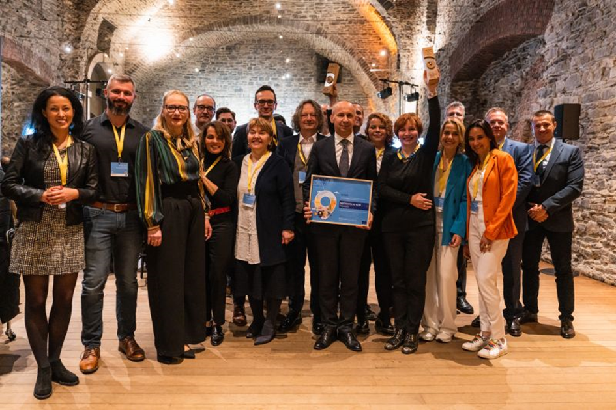
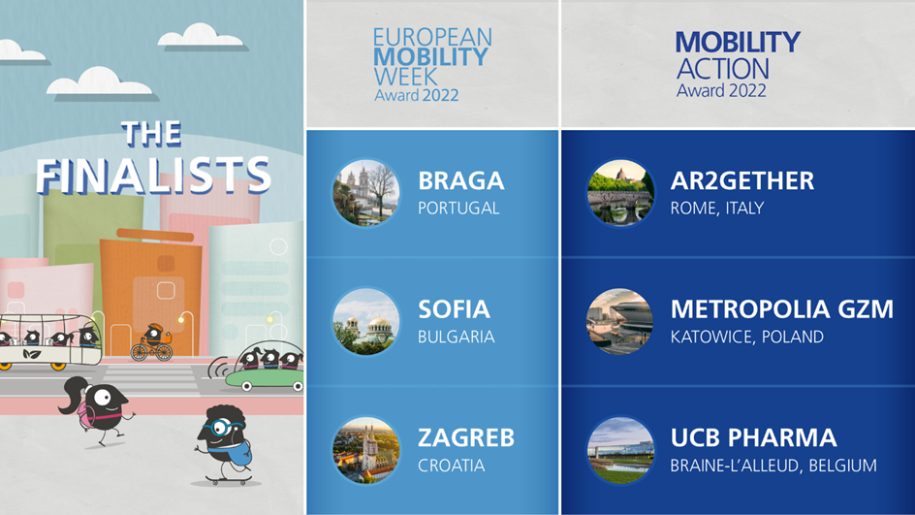

Град София – за втори път финалист за наградата на Европейска седмица на мобилността за 2022г!
https://www.youtube.com/watch?v=35PAzWLCbbM

Slide 8


3000 градове участници за 2022г., от 50 държави;
3 града номинирани за награда – София, Брага и Загреб;
Наградата ЕВРОПЕЙСКА СЕДМИЦА НА МОБИЛНОСТТА отличава местните власти, които са положили усилия в повишаването на осведомеността към устойчивата градска мобилност по време на седмицата от 16 до 22 септември. Наградата е пряко свързана с активното участие на местните власти в кампанията, които са изпълнили три основни критерия:
• организиране на дейности, насочени към устойчива мобилност;
• прилагане на една или повече постоянни транспортни мерки;
• провеждане на „Ден без автомобили“ по инициатива на Европейската комисия
Награденият град Брага демонстрира своите мерки насочени към пешеходците, интерактивни зелени пространства, декарбонизация
и активна устойчива мобилност.

Slide 9

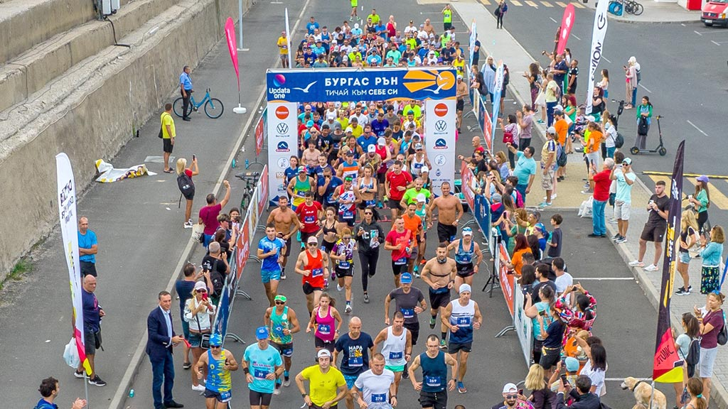
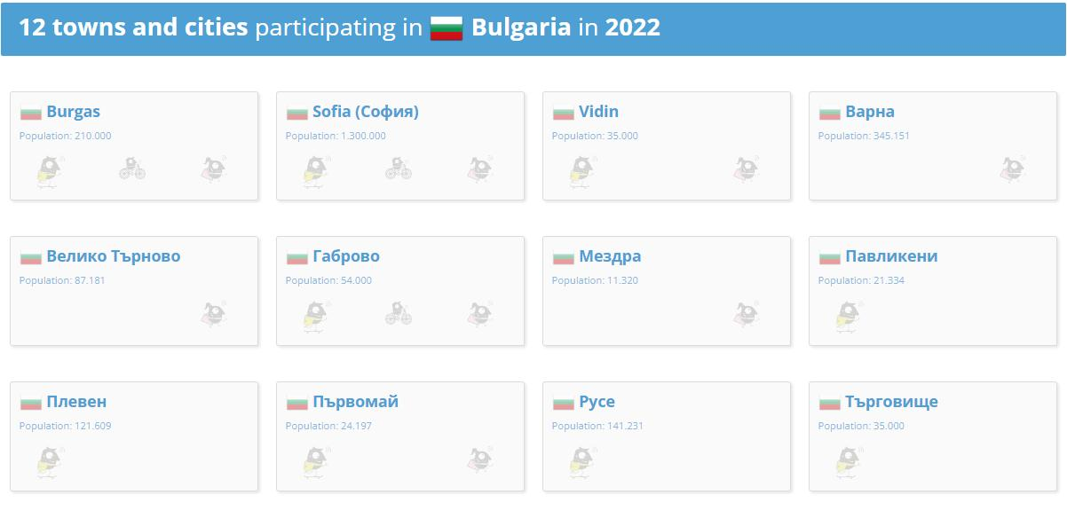
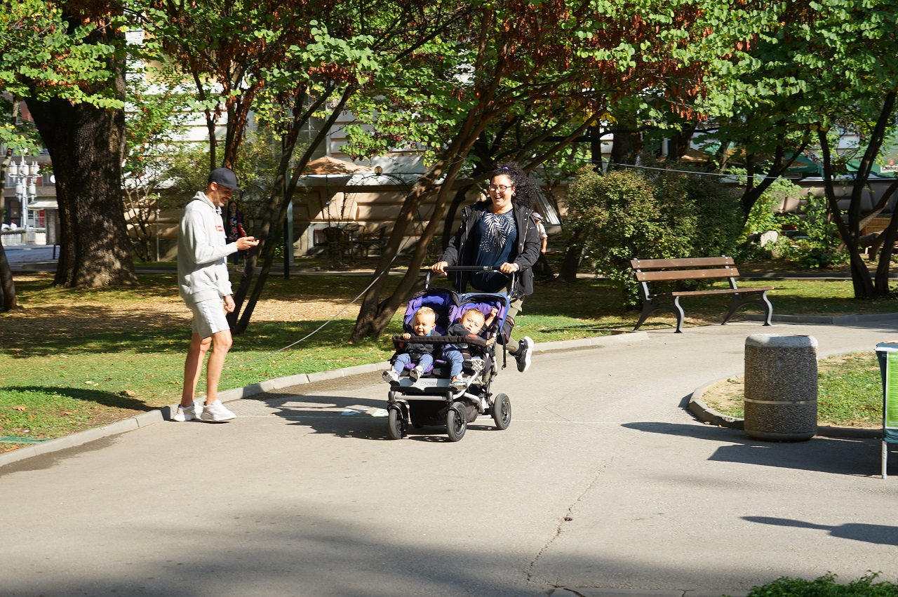

12 БЪЛГАРСКИ ГРАДОВЕ УЧАСТНИЦИ В ЕВРОПЕЙСКА СЕДМИЦА НА МОБИЛНОСТТА 2022

Slide 10

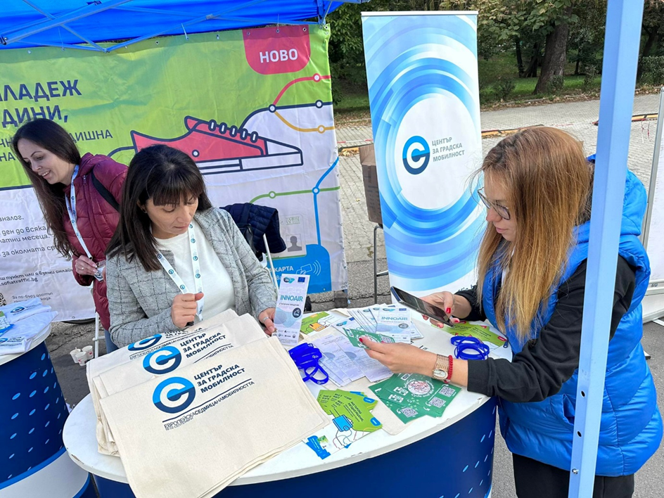




Други инициативи на „Център за градска мобилност“ ЕАД за насърчаване на активно придвижване:
Сътрудничество с Hobo и „Младежки театър“;
Ваучери за достъп до ТВ канали;
Ежегодно велошествие;
Park&Ride услуга.

Slide 11
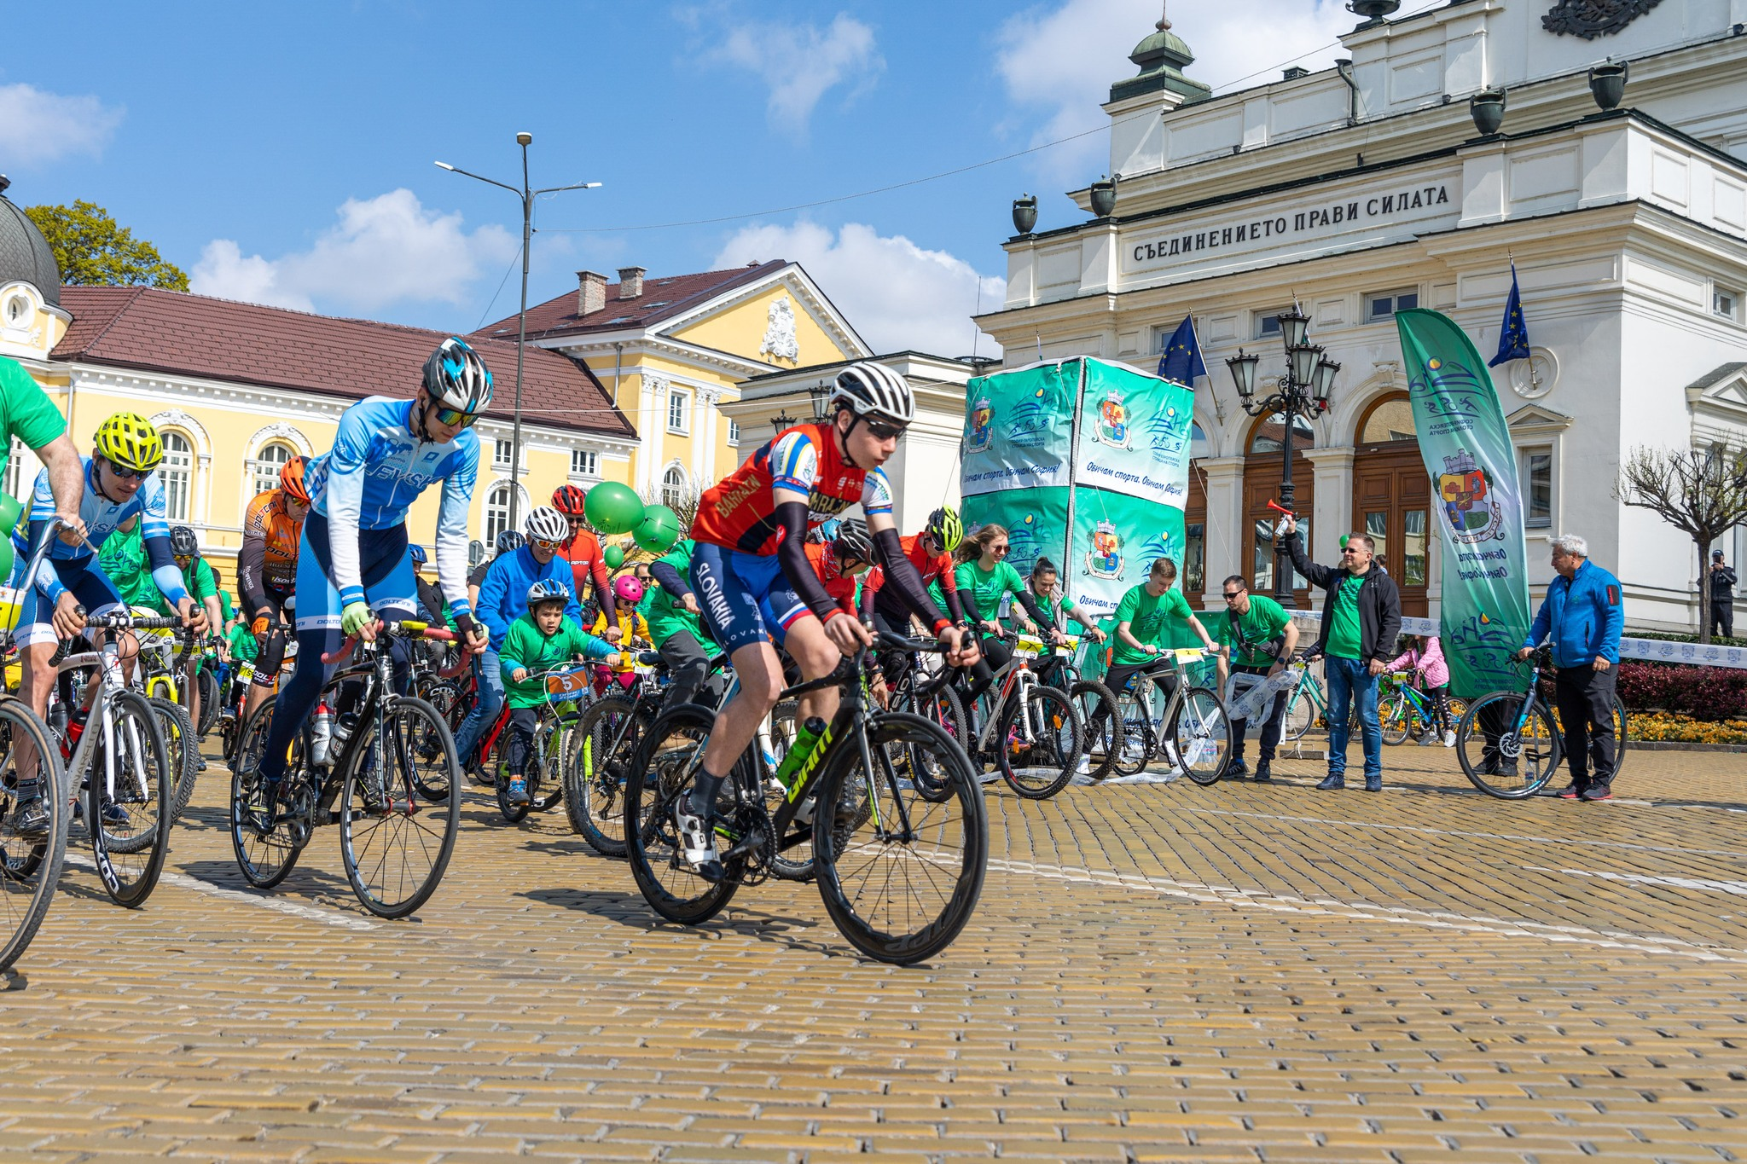
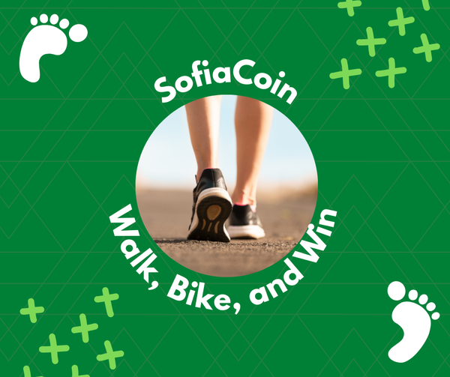

Велошествие „София кара колело и тича за по-чист въздух“ 2023
3 едномесечни карти за всички линии – награди осигурени от „Център за градска мобилност“ ЕАД;
Над 2000 колоездачи и бегачи
Промотиране на #SofiaCoin - приложението, с което печелите награди, докато се разхождате, карате велосипед или тротинетка. След всяко регистрирано придвижване можете да видите изминатото разстояние и колко вредни емисии сте спестили.

Slide 12
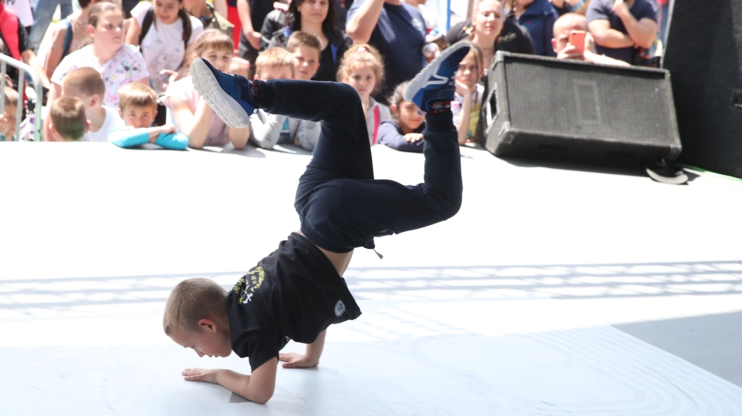
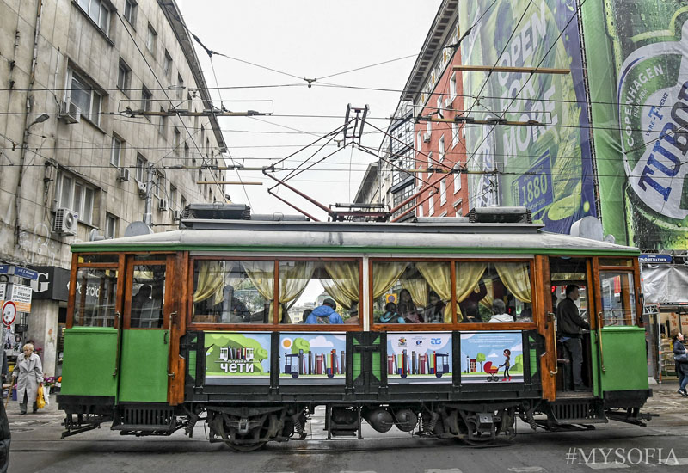

Лято 2023 – какво предстои
Районните празници в „Люлин“, „Младост“, „Надежда“, „Банкя“, „Слатина“, „Красна поляна“, „Изгрев“, „Овча купел“, „Витоша“, „Сердика“ - информационен щанд на ЦГМ;
Sofia Summer Fest, юни-септември – информационен щанд и ретро трамвай;
София Ърбан Зона Спорт, 16 септември – информационен щанд
Европейска седмица на мобиността 2023, 16-22 септември;
НДК 360, 23 септември – информационен щанд;

Slide 13

Благодаря!
Методи Аврамов
„Център за градска мобилност“ ЕАД

